Slide 1
Модуль 1, Практическое занятие 3
Дисциплина «Программирование на C#»
В.В. Подбельский, О.В. Максименкова
Передача параметров в методы
Условный оператор.
Переключатель (switch)
Циклы
Благодарность Д.Д. Сагалову за помощь в доработке презентаций

Slide 2
Предупреждение
Зачастую примеры в данной презентации не соответствуют кодстайлу в связи с ограниченным пространством на слайдах.
В первую очередь, это касается фигурных скобок, которые НЕ должны находиться на одной строке с if/while.
Корректный стиль имеет вид:
if (<условие>)
{
// Ваш код...
} Обратите внимание, что даже для одиночных операторов в блоке фигурные скобки ОБЯЗАТЕЛЬНЫ.

Slide 3
Задача 1
Написать метод, переводящий оценку в баллах десятибалльной шкалы в аттестационную (четырех балльную) шкалу:
* 1, 2, 3 балла – неудовлетворительно;
* 4,5 – удовлетворительно;
* 6,7 – хорошо;
* 8, 9, 10 – отлично.
Используйте переключатель (switch).
В основной программе в получайте от пользователя оценки (целые числа из диапазона 1..10 и выводите значение в четырёх балльной шкале.

Slide 4
Задача 2
Написать метод
bool Function1
void Function2
с двумя логическими параметрами, вычисляющий и возвращающий значение логического выражения (конкретное выражение в условии должно быть явно задано).
Логическое выражение:
!(p & q) & !(p | !q)
В основной программе построить таблицу истинности логического выражения, заданного методом.
Модифицируйте предложенный на слайде 4 код метода Main() так, чтобы на экран выдавалась таблица из нулей и единиц.

Slide 5
Задача 2
using System;
class Program {
static void Main() {
bool p = true, q, res;
Console.WriteLine("Таблица истинности !(p & q) & !(p | !q)");
Console.WriteLine(" p \t q \t F");
do
{
q = true;
do
{
res = Function(p, q); // Вызов Function()
Console.WriteLine($"{p}\t{q}\t{res}");
q = !q;
} while (!q);
p = !p;
}
while (!p);
Console.WriteLine("Для выхода нажмите ENTER");
Console.ReadLine();
}
// TODO: описание метода Function()
}

Slide 6
Задача 3
Вычислить площадь под графиком функции X^2 на отрезке [0;A]
при помощи метода трапеций, вещественная точка A и шаг интегрирования delta задаются с клавиатуры.
Чтобы организовать проверку корректности введённых данных, определите ограничения на значения А и delta.
Как вычисляется значение, добавляемое к интегральной сумме на каждом шаге.
Определите условие выхода из цикла формирования интегральной суммы.

Slide 7
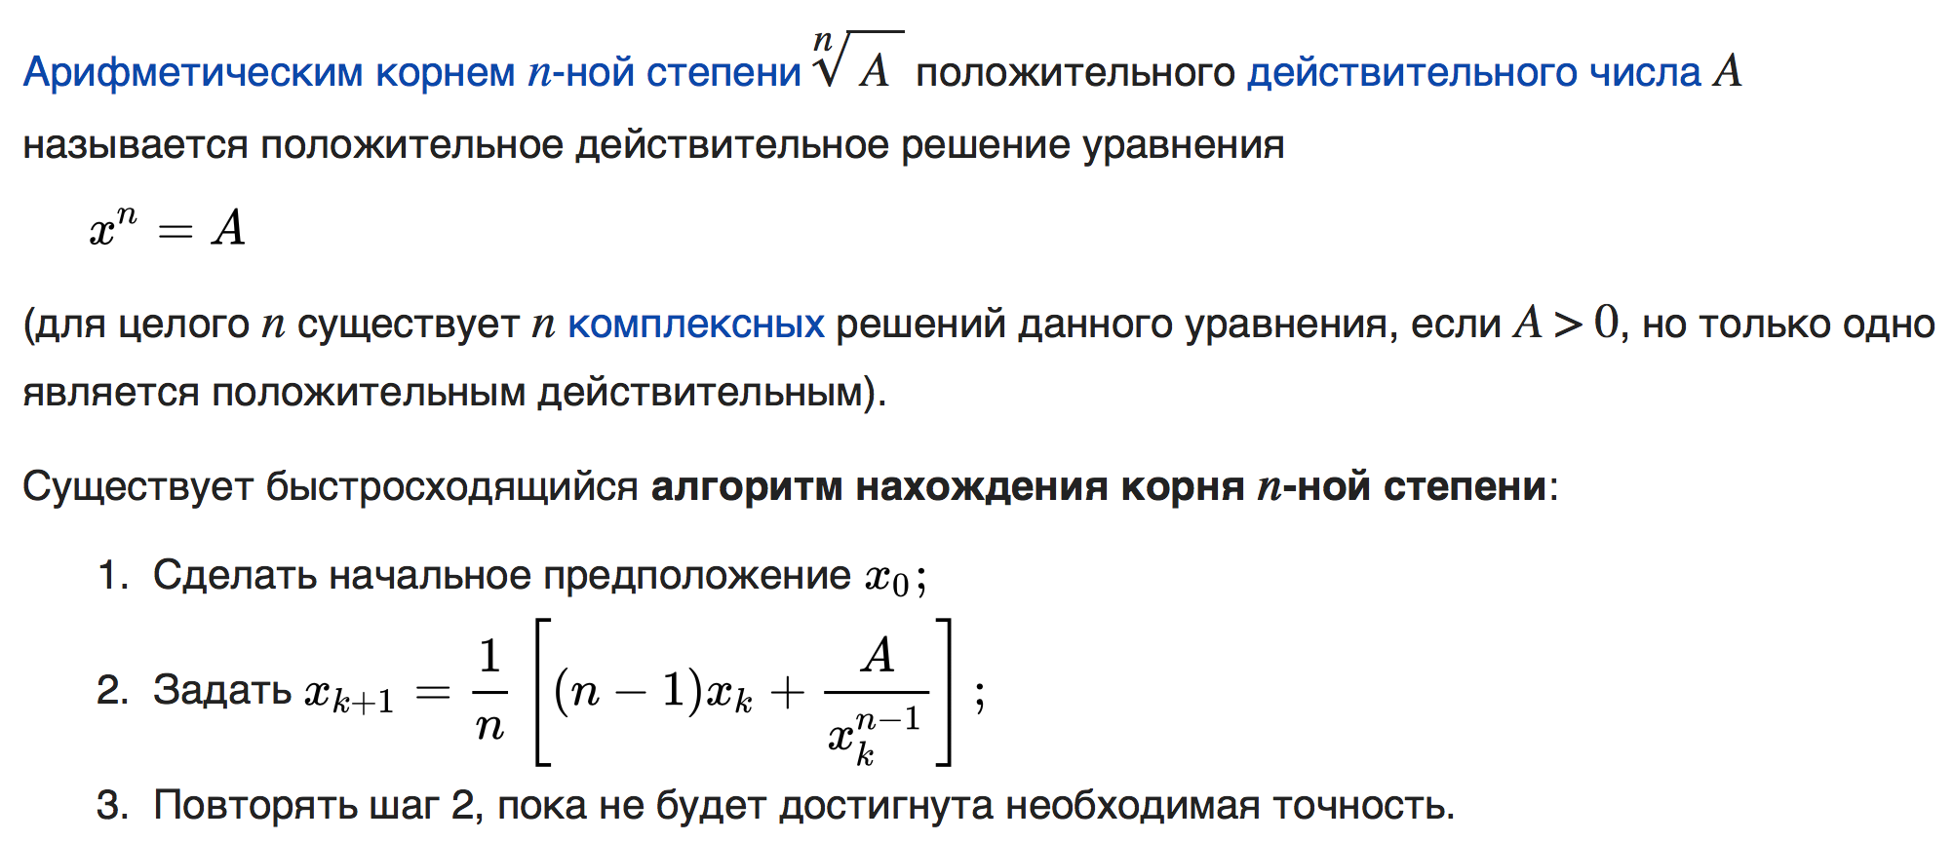
Задача 4
Написать метод для вычисления по формуле Ньютона с точностью до «машинного нуля» приближенного значения арифметического квадратного корня.
Параметры: подкоренное значение, полученное значение корня и значение точности, достигнутой при его вычислении. Если подкоренное значение отрицательно - метод должен возвращать в точку вызова значение false, иначе - true.
В основной программе вводить вещественные числа и выводить их корни. При отрицательных числах выводить сообщения.
https://ru.wikipedia.org/wiki/Алгоритм_нахождения_корня_n-ной_степени

Slide 8
Задача 4
// Корень по формуле Ньютона
using System;
class Program {
static void Main( ) {
double x, result = 0, eps = 0;
Console.Title = "Формула Ньютона";
ConsoleKeyInfo keyInfo; //Нажатая пользователем клавиша
do {
do {
Console.Clear(); // очистка консольного окна
Console.Write("x=");
} while (!double.TryParse(Console.ReadLine(), out x));
// TODO: вычисления (обращение к методу Newton) и вывод
Console.WriteLine("Для выхода нажмите клавишу ESC");
keyInfo = Console.ReadKey(true);
} while (keyInfo.Key != ConsoleKey.Escape);
Console.Beep(500, 1000);
}
// TODO: Объявление метода Newton()
}

Slide 9
Задача 4
// вычисления и вывод
if (!Newton(x, out result, out eps)) {
Console.WriteLine("Error!"); return;
}
Console.WriteLine("root({0}) = {1,8:f4}, eps = {2,8:e4}", x, result, eps);
static bool Newton(double x, out double sq, out double eps) {
double r1, r2 = x;
sq = eps = 0.0;
if (x <= 0.0) { Console.WriteLine("Ошибка в данных!");
return false; }
do
{
r1 = r2;
eps = x / r1 / 2 - r1 / 2;
r2 = r1 + eps;
}
while (r1 != r2); // пока приближения «различимы» для ЭВМ
sq = r2;
return true;
}

Slide 10
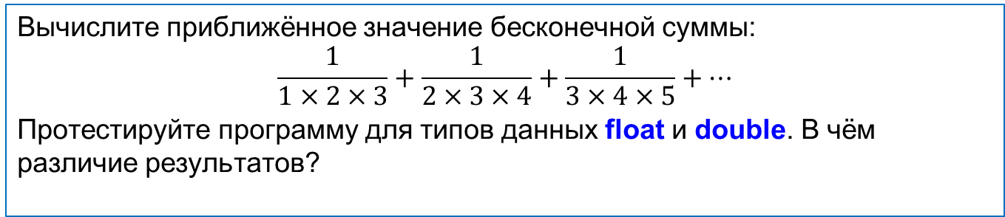
Задача 5

Slide 11
Задача 6
Написать метод для расчета сложных процентов.
Параметры: начальный капитал, годовая процентная ставка, число лет (вклада).
Возвращаемое значение – итоговая сумма в конце срока вклада.
static double Total(double k, double r, uint n)
В основной программе ввести начальный капитал (больший нуля), процентную ставку и число лет. Вывести таблицу значений итоговых сумм в конце каждого года вплоть до заданного числа лет.

Slide 12
Задача 6
using System;
class Program {
static void Main() {
double k, r, s, temp;
uint n;
// По кодстайлу не стоит оставлять { на одной строке с do! В примере это сделано из-за // ограничений пространства на слайде.
do {
Console.Write("Введите начальный капитал: "); }
while (!double.TryParse(Console.ReadLine(), out k) || k <= 0); // Капитал не отрицателен
do { Console.Write("Введите годовую процентную ставку: "); }
while (!double.TryParse(Console.ReadLine(), out r) || r <= 0); // Процент не отрицателен
do {
Console.Write("Введите число лет: "); }
while (!uint.TryParse(Console.ReadLine(), out n) || n == 0); // число лет не равно нулю
s = Total(k, r, n); // обращение к методу
Console.WriteLine("Итоговая сумма: " + s);
} // end of Main()
} // end of Program

Slide 13
Задача 7
Написать метод для решения квадратного уравнения.
Параметры – коэффициенты уравнения А, В, С, и два параметра, для получения значений вещественных корней.
При отсутствии вещественных корней (если А=В=С=0 или А=В=0 и С!=0) метод должен возвращать в точку вызова значение false, иначе - true.
В основной программе вводить коэффициенты квадратного уравнения, выводить значения вещественных корней или сообщение об их отсутствии.

Slide 14
Выполните самостоятельно дома или на семинаре
1) Написать метод, находящий трехзначное десятичное число s, все цифры которого одинаковы и которое представляет собой сумму первых членов натурального ряда, то есть s = 1+2+3+4+…
Вывести полученное число, количество членов ряда и условное изображение соответствующей суммы, в которой указаны первые три и последние три члена, а средние члены обозначены многоточием. Например, если последний член равен 25, то вывести: 1+2+3+…+23+24+25.
2) Написать метод, преобразующий число переданное в качестве параметра в число, записанное теми же цифрами, но идущими в обратном порядке.
Например, 1024 - > 4201, 120 -> 21
2) Модифицируйте коды заданий из семинара, включив в них проверки корректности и осмысленности введенных данных.

Slide 15
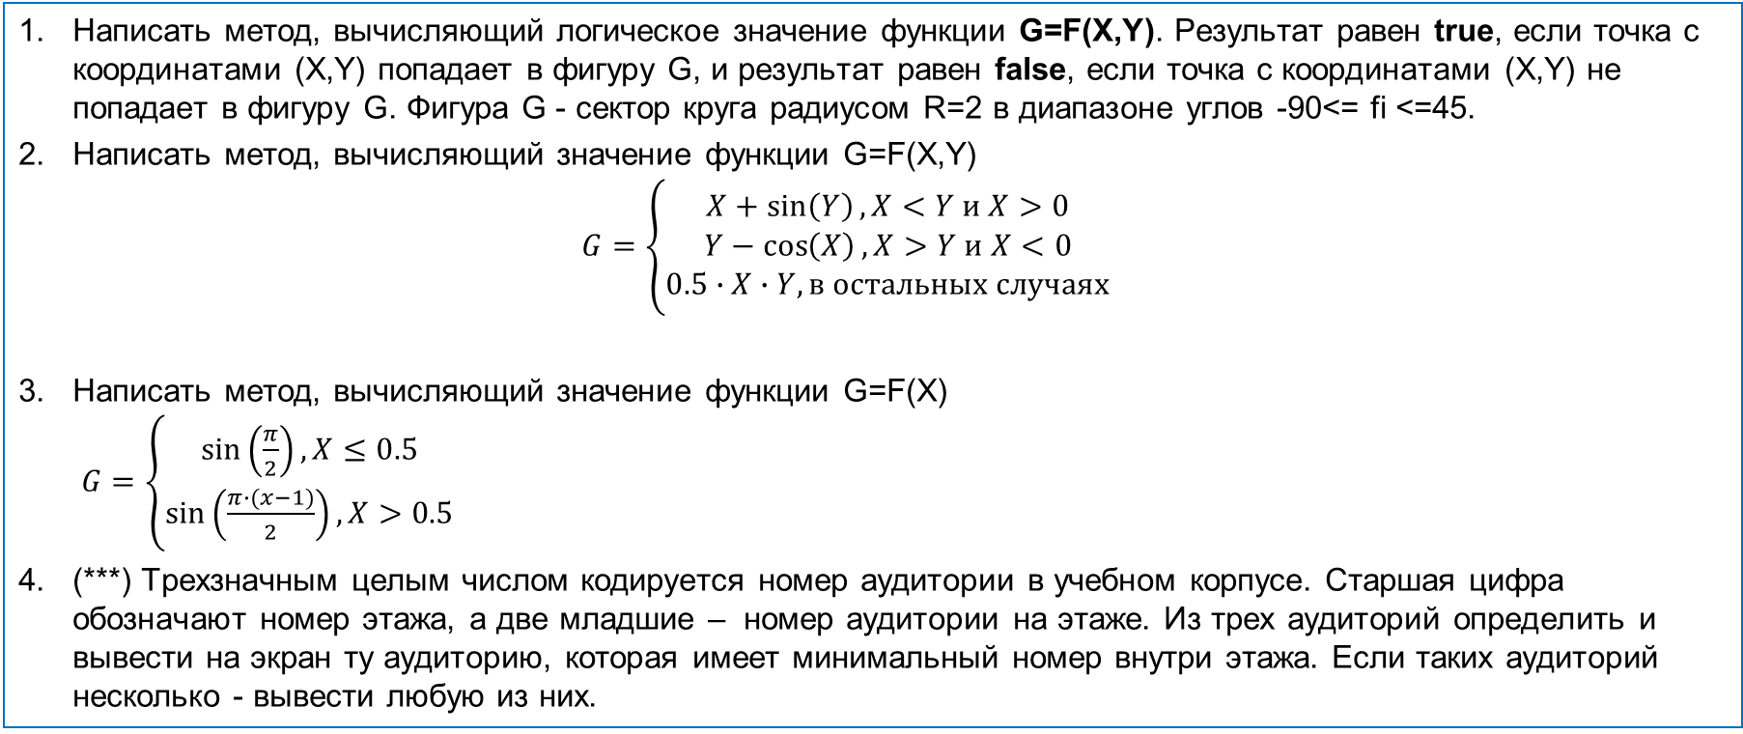
Выполните самостоятельно дома или на семинаре
Написать метод, вычисляющий логическое значение функции G=F(X,Y). Результат равен true, если точка с координатами (X,Y) попадает в фигуру G, и результат равен false, если точка с координатами (X,Y) не попадает в фигуру G. Фигура G - сектор круга радиусом R=2 в диапазоне углов -90<= fi <=45.
Написать метод, вычисляющий значение функции G=F(X,Y) $G=\left\{\begin{matrix}X+\sin\left(Y\right),X<Y и X>0 \\ Y−\cos\left(X\right),X>Y и X<0 \\ 0.5∙X∙Y, в остальных случаях\end{matrix}\right.$
Написать метод, вычисляющий значение функции G=F(X) $G=\left\{\begin{matrix}\sin\left(\frac{π}{2}\right),X≤0.5 \\ \sin\left(\frac{π∙(x−1)}{2}\right),X>0.5\end{matrix}\right.$
(***) Трехзначным целым числом кодируется номер аудитории в учебном корпусе. Старшая цифра обозначают номер этажа, а две младшие – номер аудитории на этаже. Из трех аудиторий определить и вывести на экран ту аудиторию, которая имеет минимальный номер внутри этажа. Если таких аудиторий несколько - вывести любую из них.

